Slide 1
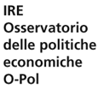
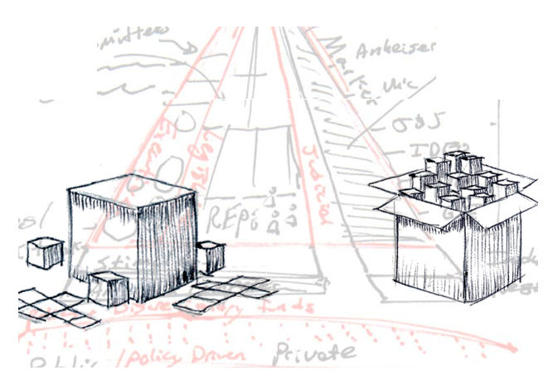
ConfronTi-economia 27 Nov 2014, Bellinzona
Il ruolo di EXPO2015 per Ticino e Svizzera
Valentina Mini
Davide Arioldi

Slide 2
La competitività economica ticinese nel 2014 e
il ruolo di EXPO2015 per Ticino e Svizzera

Slide 3
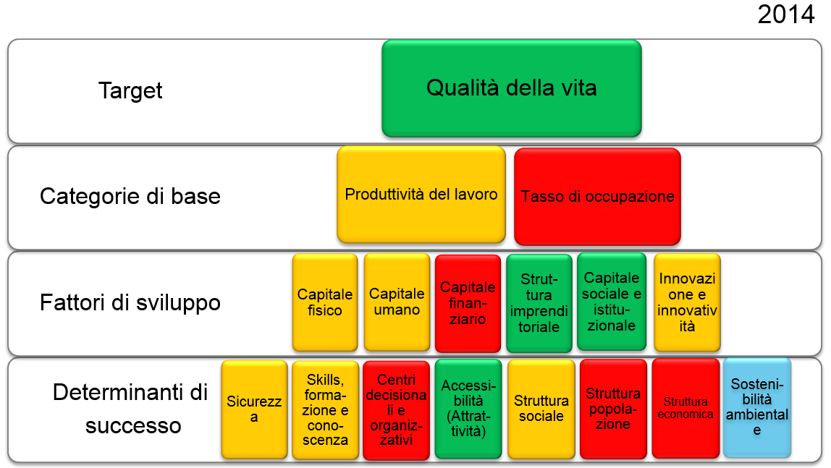
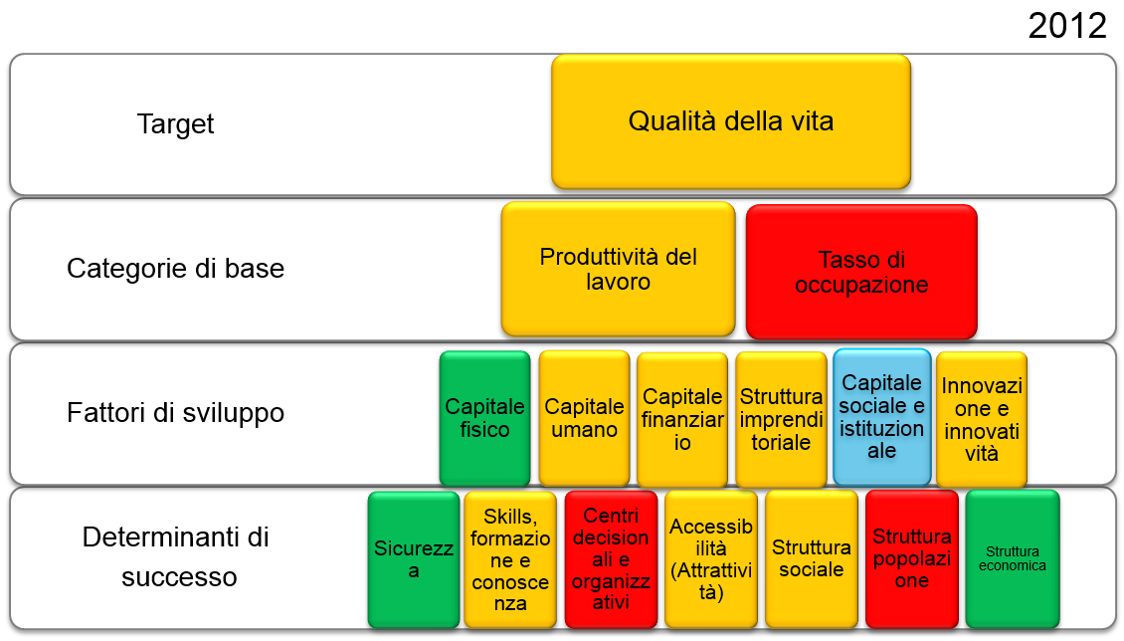
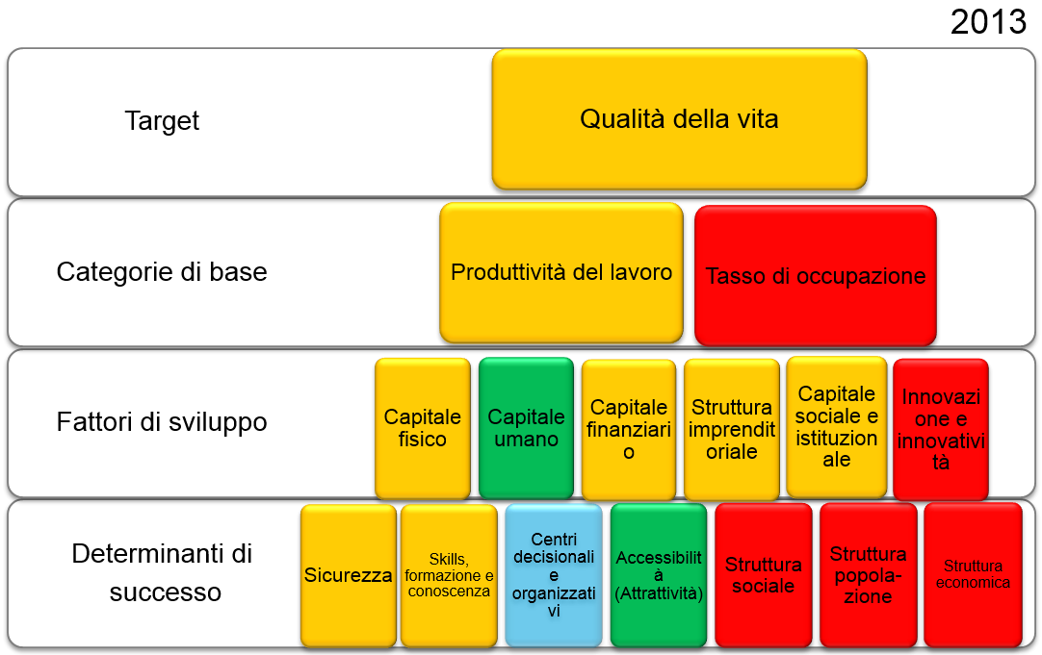
Competitività economica

Slide 4
Competitività economica

Slide 5
Prodotto Interno Lordo
Proporzione del PIL rispetto al valore svizzero per grandi regioni, 2012
(elaborazione IRE su dati BAK, 2014)
Tasso di crescita medio annuo del PIL secondo i cantoni, dal 1980 al 2012
(elaborazione IRE su dati BAK, 2014)
Cantone | 1980-1990 | 1990-2000 | 2000-2008 | 2008-2012 |  | Cantone | 1980-1990 | 1990-2000 | 2000-2008 | 2008-2012
Basilea-città | 1.32 | 1.34 | 2.9 | 1.3 |  | Grigioni | 2.04 | 0.02 | 1.5 | 0.51
Zurigo | 2.41 | 1.81 | 1.2 | 0.44 |  | Ginevra | 1.98 | 0.89 | 2.36 | 0.69
Berna | 1.92 | 0.99 | 1.7 | 0.74 |  | Vallese | 2.6 | 0.09 | 1.9 | 0.92
Lucerna | 2.48 | 0.96 | 2.14 | 0.87 |  | Ticino | 2.02 | 0.57 | 1.97 | 0.32
Zugo | 4.34 | 2.65 | 3.56 | 1.48 |  | SVIZZERA | 2.23 | 1.02 | 1.89 | 0.74

Slide 6
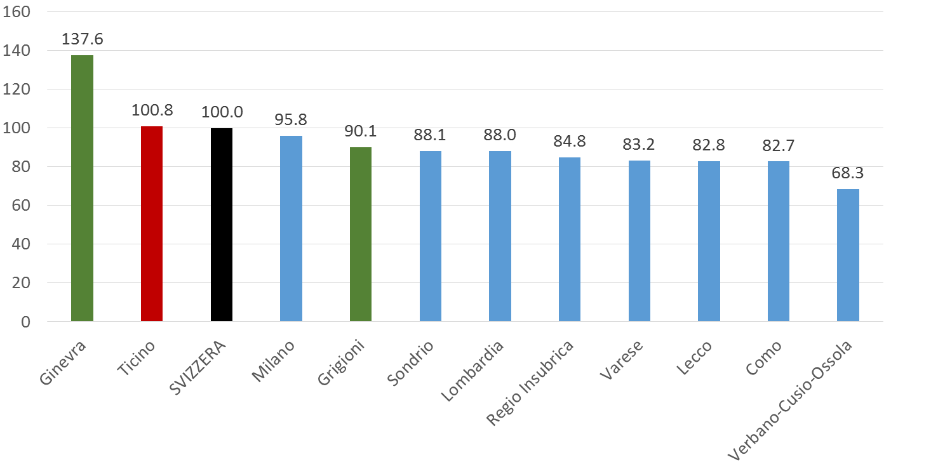
PIL pro-capite
PIL pro-capite: selezione di alcuni cantoni CH e province IT (base: Svizzera=100, 2012 dati BAK)

Slide 7
Occupazione
Rapporto popolazione attiva occupata sulla popolazione 15-64 anni, 2012
(elaborazione IRE su dati UST, 2014)

Slide 8
Produttività

Slide 9
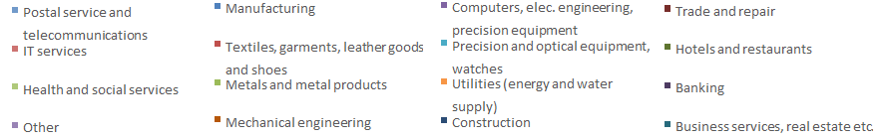

Slide 10
Partendo da questa situazione,
quale ruolo ha EXPO2015?

Slide 11
Gli impatti dei mega-eventi sui paesi ospitanti
(letteratura)
Positivi
aumento permanente del flusso di scambi commerciali (Rose e Spiegel, 2011);
recupero e riqualificazione di aree abbondonate (Lisbona 1998 o Barcellona 1992) ed adeguamento infrastrutturale (Carlsen e Taylor, 2003,…)
impatto turistico di breve e medio periodo (Barker et al., 2002; Faulkner et al., 2003; Brown, 2000) con alcune riserve (Fourie Santana-Gallego, 2011).
Miglioramento dell’immagine del paese, della coesione interna – network – e della visibilità internazionale (Jones, 2005; Garcia, 2004;…)

Slide 12
Gli impatti dei mega-eventi sui paesi ospitanti
(letteratura)
Negativi
substitution effect; un evento mi spinge a spendere risorse nel settore sponsorizzato invece che nelle strutture o attività abituali, che vedono quindi un calo di fatturato
crowding out; lo spostamento dei normali flussi turistici dalla destinazione dove si tiene il mega-evento verso aree non interessate dalla manifestazione
Leakages; le ricadute sulla comunità non pareggiano le maggiori risorse finanziarie raccolte tramite un aumento delle tasse
white elephants; mancanza di funzionalità degli investimenti una volta terminato l’evento

Slide 13
Gli impatti dei mega-eventi sui paesi ospitanti
Miglioramento del livello infrastrutturale (fonte: elaborazione dati IRE da IMD – CEPII)

Slide 14
Gli impatti dei mega-eventi sui paesi ospitanti
Aumento degli scambi commerciali con gli altri paesi (fonte: elaborazione dati IRE da CEPII-COMTRADE)
Aumento del valore degli scambi
Aumento della probabilità di scambio
Valuta comune
Lingua comune
RTA
Confine comune
Expo effetto perm.

Slide 15
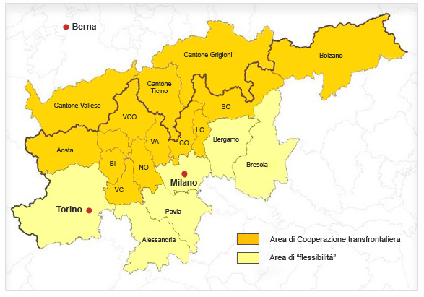
Gli impatti dei mega-eventi sul Ticino - Svizzera
Gli impatti di un Expo per i territori circostanti e le economie collegate.
Gli effetti sui territori circostanti e le economie collegate sono molteplici e complessi:
Aumento degli scambi commerciali con il paese ospitante
Investimenti e capitali dai territori limitrofi ai territori espositivi (miglioramento dell’attrattività del territorio, effetti negativi per i territori vicini)
Creazione o miglioramento dei network tra i territori (p.e. partnership Milano-Torino, Milano-Venezia, Milano-Lugano) o all’interno dei territori (partnership pubblico-private)
Attivazione di processi competitivi o sviluppo di sinergie (p.e. accoglienza turistica,…)

Slide 16
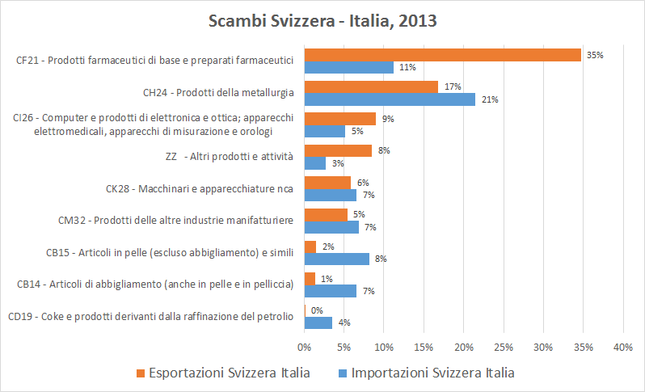
Gli impatti dei mega-eventi sul Ticino - Svizzera
Gli effetti potenziali: i flussi di scambio Svizzera – Italia (fonte: elaborazione dati IRE da ICE- COMTRADE)

Slide 17
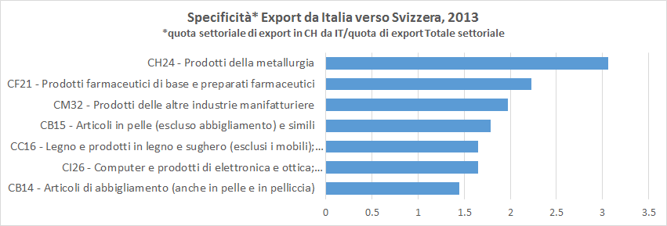
Gli impatti dei mega-eventi sul Ticino - Svizzera
Gli effetti potenziali: le specializzazioni di scambio dell’Italia verso la Svizzera
(fonte: elaborazione dati IRE da ICE- COMTRADE)

Slide 18
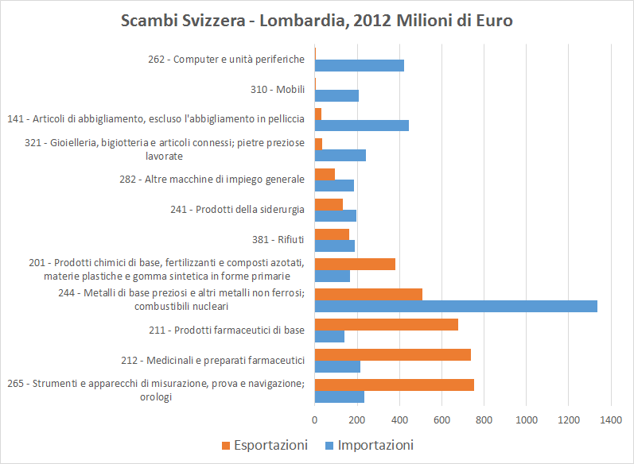
Gli impatti dei mega-eventi sul Ticino - Svizzera
Gli effetti potenziali: i flussi di scambio Svizzera – Lombardia (fonte: elaborazione dati IRE da ICE- COMTRADE)

Slide 19
Gli impatti dei mega-eventi sul Ticino - Svizzera
Gli effetti potenziali: i moltiplicatori nazionali e regionali (fonte: elaborazione dati IRE da UST, 2008)

Slide 20
Gli impatti dei mega-eventi sul Ticino - Svizzera
Gli effetti sul Ticino di un aumento degli scambi commerciali con l’Italia (fonte: elaborazione dati IRE da UST-USTAT)
Impatti sul livello di disoccupazione (ILO) di un aumento del livello di scambi con l’Italia.
Tramite un modello VAR è stata analizzata la relazione che intercorre tra tasso di disoccupazione ticinese, numero di nuovi impieghi creati in Ticino, esportazioni e importazioni svizzere, esportazioni e importazioni svizzere in Italia, controllando per alcune variabili tra i quali la crescita delle costruzioni, gli investimenti fissi, gli andamenti economici (sentiment) e la stagionalità.

Slide 21
Gli impatti dei mega-eventi sul Ticino - Svizzera
Gli effetti sul Ticino di un aumento degli scambi commerciali con l’Italia
Impatto di un aumento delle esportazioni italiane sulle importazioni italiane
L’economia Ticinese e Italiana risultano collegate. (economia di trasformazione).

Slide 22
Conclusioni
La competitività economica Ticinese presenta punti di forza e di debolezza (confronto temporale e geografico), ma la nostra competitività non dipende solo dalle caratteristiche endogene, ma anche da progetti e sfide che arrivano dall’esterno. L’esempio di EXPO2015 come grande evento è stato esaminato:
  Dalla letteratura, alcuni settori potrebbero beneficiare maggiormente dell’evento;
  Un aumento degli scambi con l’Italia di circa il 20% (su un orizzonte temporale di 4 anni successivamente ad Expo) potrebbe ridurre il tasso di disoccupazione Ticinese ai sensi Ilo di -0,45%;
  Gli impatti in termini di maggior valore aggiunto sul prodotto interno lordo ticinese dipendono in maniera importante dagli investimenti, maggiori scambi, servizi turistici che il territorio sarà in grado di attirare e produrre.
  stime: Un aumento di 1 Chf nel commercio produrrà un effetto complessivo sul tessuto economico di 2,6 Chf;
  un aumento di 1 Chf nel settore dei trasporti 1,62 Chf;
  un aumento di 1 Chf nel settore ricettivo un aumento complessivo di circa 1,8 Chf.

